Slide 1
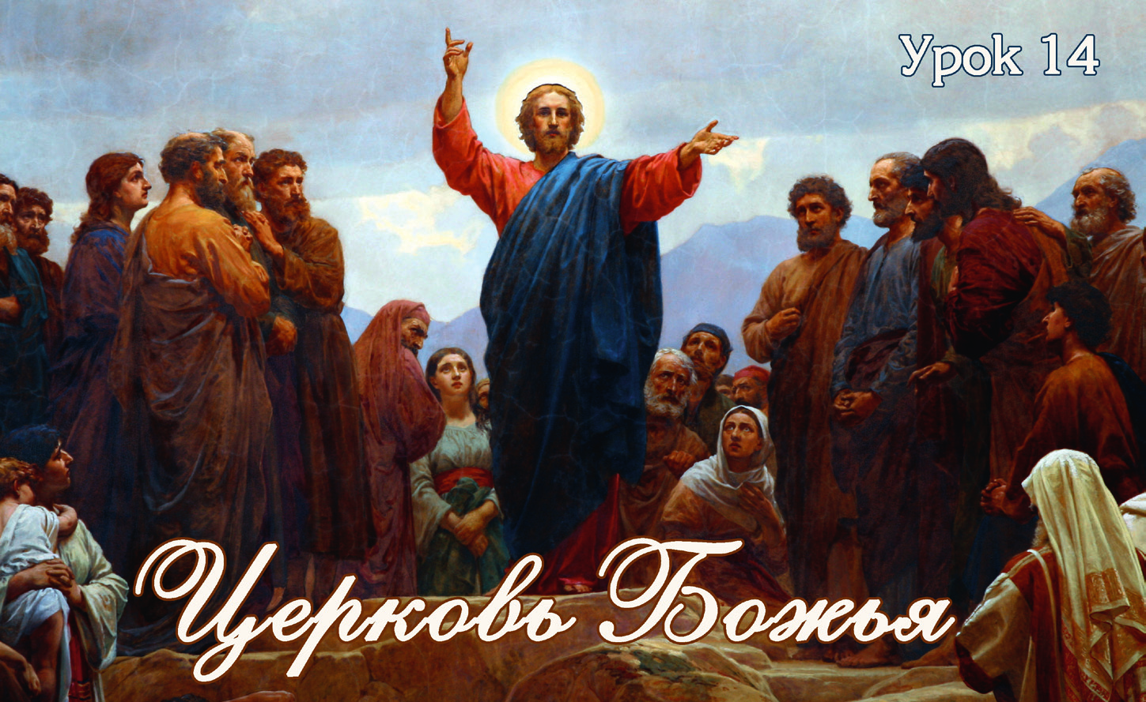

Slide 2
Ибо, во-первых, слышу, что, когда вы собираетесь в церковь (экклесиа) между вами бывают разделения, чему отчасти и верю
(1 Кор. 11:18)
церкви (экклесиа) Божией, находящейся в Коринфе
(1 Кор. 1:2)

Slide 3
Но вы приступили к горе Сиону и ко граду Бога живого… к торжествующему собору и церкви (экклесиа) первенцев, написанных на небесах
(Евр. 12:22,23)
Я создам Церковь Мою, и врата ада не одолеют ее
(Мф. 16:18)

Slide 4
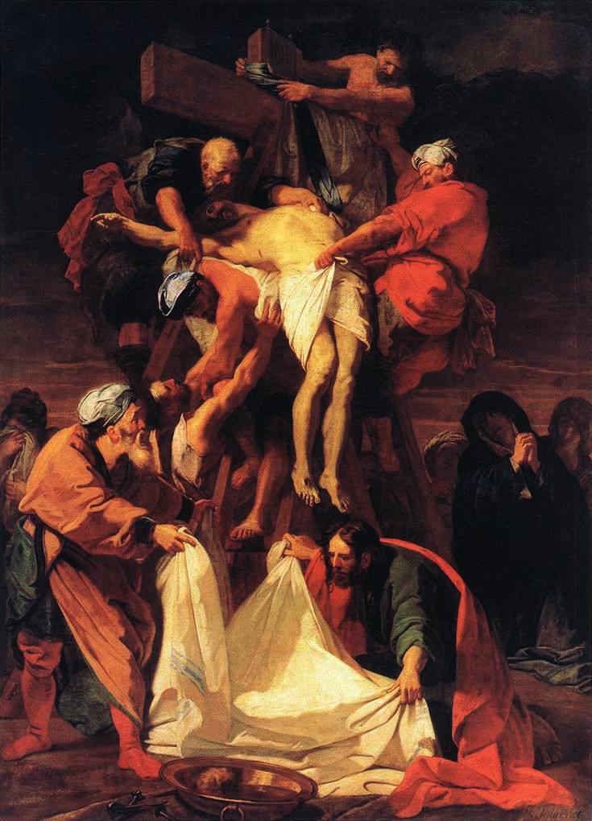

Slide 5
… Церковь Господа и Бога, которую Он приобрел Себе Кровию Своею
(Деян. 20:28)
И когда Я вознесен буду от земли, всех привлеку к Себе. Сие говорил Он, давая разуметь, какою смертью Он умрет
(Ин. 12:32,33)

Slide 6
Но Бог Свою любовь к нам доказывает тем, что Христос умер за нас, когда мы были еще грешниками
(Рим. 5:8)
Истинно, истинно говорю вам: если пшеничное зерно, пав в землю, не умрет, то останется одно; а если умрет, то принесет много плода
(Ин. 12:24)

Slide 7
многих сынов в славу
(Евр. 2:10)
Когда же душа Его принесет жертву умилостивления, Он узрит потомство долговечное и воля Господня благоуспешно будет исполняться рукою Его. На подвиг души Своей Он будет смотреть с довольством; чрез познание Его Он, Праведник, Раб Мой, оправдает многих и грехи их на Себе понесет
(Ис. 53:10,11)

Slide 8
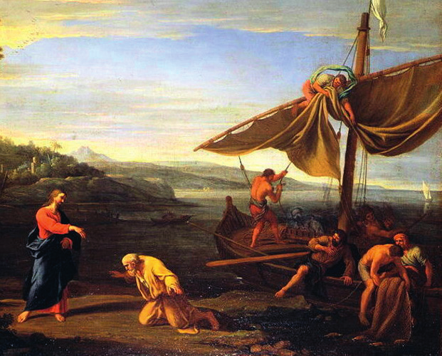

Slide 9
…кто хочет идти за Мною, отвергнись себя, и возьми крест свой, и следуй за Мною
(Мар.8:34)

Slide 10
Проходя же близ моря Галилейского, увидел Симона и Андрея, брата его, закидывающих сети в море, ибо они были рыболовы. И сказал им Иисус: идите за Мною, и Я сделаю, что вы будете ловцами человеков. И они тотчас, оставив свои сети, последовали за Ним
(Мар.1:16-18)

Slide 11
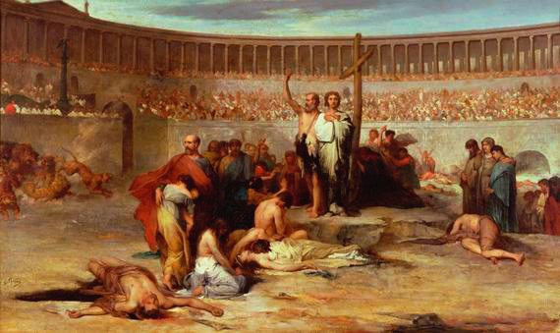

Slide 12
Евангелие Царствия по всей вселенной, во свидетельство всем народам
(Мф. 24:14)
имея Самого Иисуса Христа краеугольным камнем, на котором все здание, слагаясь стройно, возрастает в святой храм в Господе…
(Еф. 2:19-22)

Slide 13
И рассвирепел дракон на жену, и пошел, чтобы вступить в брань с прочими от семени ее, сохраняющими заповеди Божии и имеющими свидетельство Иисуса Христа
(Откр. 12:17)

Slide 14
И низвержен был великий дракон, древний змий, называемый диаволом и сатаною, обольщающий всю вселенную, низвержен на землю, и ангелы его низвержены с ним
(Откр. 12:9)
Возрадуемся и возвеселимся и воздадим Ему славу; ибо наступил брак Агнца, и жена Его приготовила себя
(Откр.19:7)

Slide 15
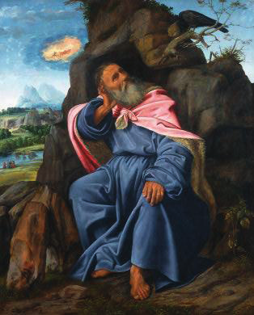

Slide 16
Возревновал я о Господе, Боге Саваофе, ибо сыны Израилевы оставили завет Твой, разрушили жертвенники Твои и пророков Твоих убили мечом; остался я один, но и моей души ищут, чтоб отнять ее
(3 Цар. 19:14)

Slide 17
Я оставил между Израильтянами семь тысяч мужей; всех сих колени не преклонялись пред Ваалом*, и всех сих уста не лобызали его
(3 Цар. 19:18)
семь тысяч человек… не преклонили колени перед Ваалом. Так и в нынешнее время, по избранию благодати, сохранился остаток
(Рим. 11:4,5)

Slide 18
не осквернили одежд своих
(Откр. 3:4)
…и будут ходить со Мною в белых одеждах, ибо они достойны
(Откр. 3:4)

Slide 19
Не бойся ничего, что тебе надобно будет претерпеть. Вот, диавол будет ввергать из среды вас в темницу, чтобы искусить вас, и будете иметь скорбь... Будь верен до смерти, и дам тебе венец жизни
(Откр. 2:10)

Slide 20
с прочими… сохраняющими заповеди Божии и имеющими свидетельство Иисуса Христа
(Откр. 12:17)
Обращайтесь к закону и откровению. Если они не говорят, как это слово, то нет в них света
(Ис. 8:20)

Slide 21
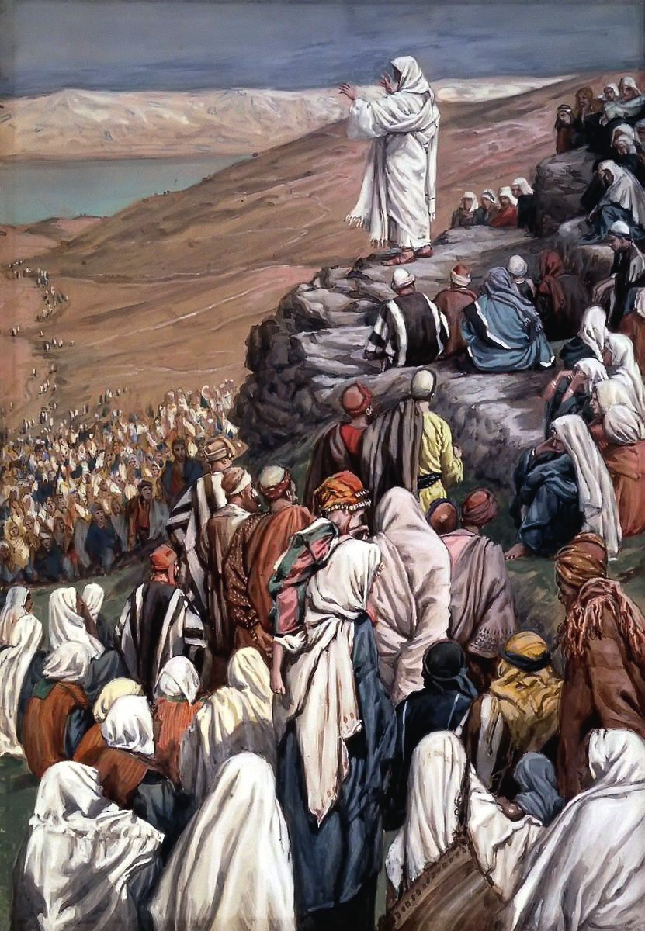

Slide 22
Не думайте, что Я пришел нарушить закон или пророков: не нарушить пришел Я, но исполнить
(Мф. 5:17)
свидетельство Иисуса
(Откр. 12:17)

Slide 23
Откровение Иисуса Христа, которое… Он показал, послав оное через Ангела Своего рабу Своему Иоанну, который свидетельствовал слово Божие, и свидетельство Иисуса Христа
(Откр. 1:1,2)
Тот, Которого послал Бог, говорит слова Божии…
(Ин. 3:34)

Slide 24
Приходящий с небес есть выше всех, и что Он видел и слышал, о том и свидетельствует…
(Ин. 3:31,32)
истинного и верного свидетеля
(Откр. 3:14)

Slide 25
Я, Иоанн, брат ваш и соучастник в скорби, и в царствии, и в терпении Иисуса Христа, был на острове, называемом Патмос, за слово Божие и за свидетельство Иисуса Христа
(Откр. 1:9)
…свидетельство Христово утвердилось в вас
(1 Кор. 1:6)

Slide 26
свидетельство Иисусово есть дух пророчества
(Откр. 19:10)
не от Себя говорить будет… Он прославит Меня, потому что от Моего возьмет и возвестит вам
(Ин. 16:13,14)
Иметь свидетельство Иисуса Христа
(Откр. 12:17)

Slide 27
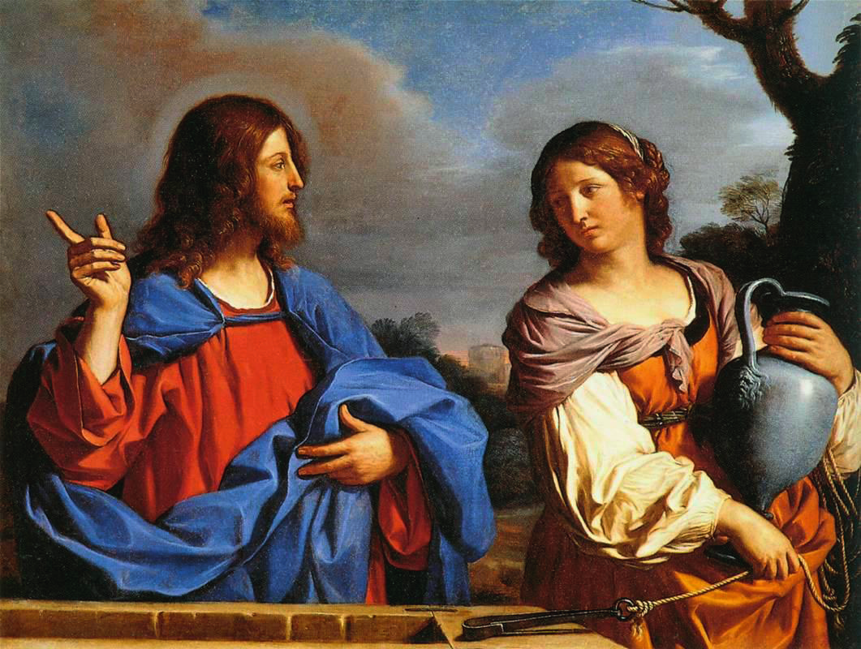

Slide 28
И они постоянно пребывали в учении Апостолов…
(Деян. 2:42)
за слово Божие и за свидетельство, которое они имели
(Откр. 6:9)

Slide 29
Но настанет время, и настало уже, когда истинные поклонники будут поклоняться Отцу в духе и истине, ибо таких поклонников Отец ищет Себе. Бог есть дух, и поклоняющиеся Ему должны поклоняться в духе и истине
(Ин. 4:23,24)
Если пребудете в слове Моем, то вы истинно Мои ученики
(Ин. 8:31)

Slide 30
Освяти их истиною Твоею: слово Твое есть истина
(Ин. 17:17)
есть Церковь Бога живого, столп и утверждение истины
(1 Тим. 3:15)

Slide 31
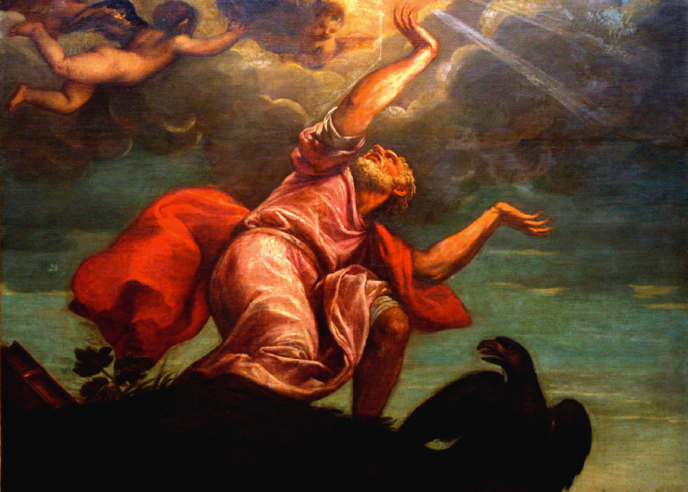

Slide 32
И повел (ангел) меня в духе в пустыню; и я увидел жену, сидящую на звере багряном… И жена облечена была в порфиру и багряницу, украшена золотом, драгоценными камнями и жемчугом, и держала золотую чашу в руке своей, наполненную мерзостями и нечистотою блудодейства ее; и на челе ее написано имя: тайна, Вавилон великий, мать блудницам и мерзостям земным
(Откр. 17:3-5)

Slide 33
Ибо я ревную о вас ревностью Божиею; потому что я обручил вас единому мужу, чтобы представить Христу чистою девою
(2 Кор. 11:2)

Slide 34
Как сделалась блудницею верная столица, исполненная правосудия!
(Ис. 1:21)
Ты была… как прелюбодейная жена, принимающая вместо своего мужа чужих
(Иез. 16:31,32)

Slide 35
Я видел, что жена (Вавилон) упоена была кровью святых и кровью свидетелей Иисусовых, и, видя ее, дивился удивлением великим
(Откр. 17:6)
Вавилон, великая блудница, сделался жилищем бесов и пристанищем всякому нечистому духу… яростным вином блудодеяния своего она напоила все народы
(Откр. 18:2)

Slide 36
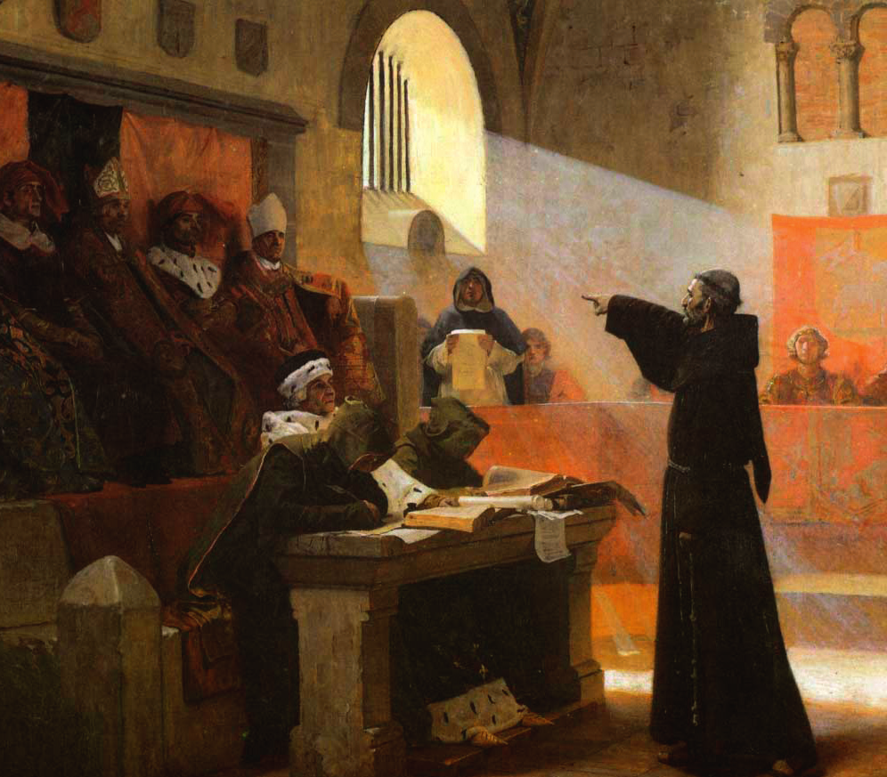

Slide 37
матерью блудниц
(Откр. 17:5)
И услышал я иной голос с неба, говорящий: выйди от нее, народ Мой, чтобы не участвовать вам в грехах ее и не подвергнуться язвам ее; ибо грехи ее дошли до неба, и Бог воспомянул неправды ее
(Откр. 18:4,5)

Slide 38
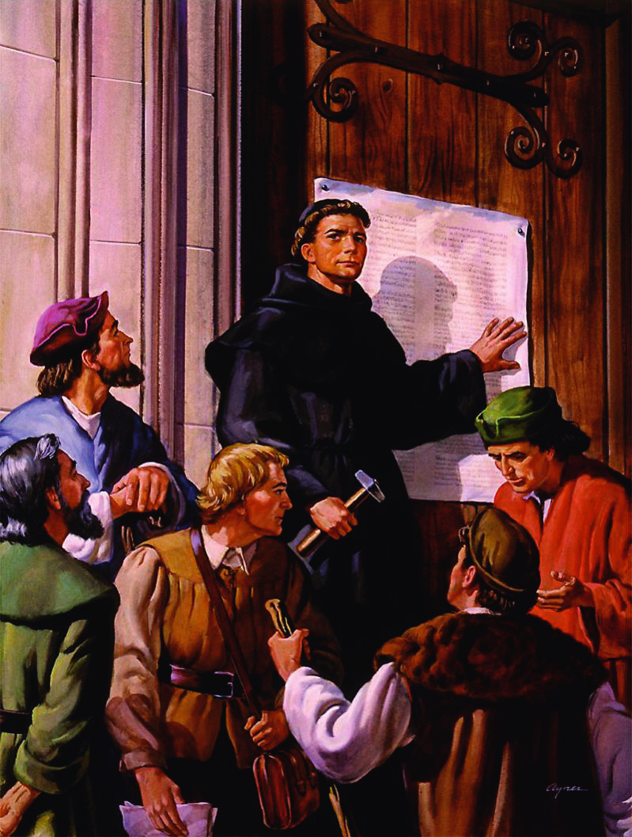

Slide 39
Что общего у света с тьмою?.. Ибо вы храм Бога живого, как сказал Бог: вселюсь в них и буду ходить в них; и буду их Богом, и они будут Моим народом. И потому выйдите из среды их и отделитесь, говорит Господь, и не прикасайтесь к нечистому; и Я прииму вас
(2 Кор. 6:14-17)

Slide 40
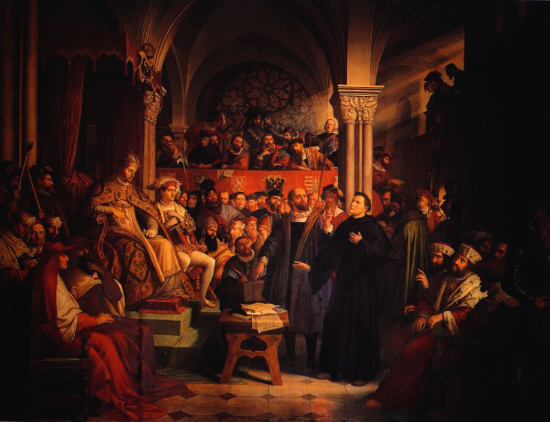

Slide 41
Входите тесными вратами, потому что широки врата и пространен путь, ведущие в погибель, и многие идут ими; потому что тесны врата и узок путь, ведущие в жизнь, и немногие находят их. Берегитесь лжепророков… Не всякий, говорящий Мне: “Господи! Господи!” войдет в Царство Небесное, но исполняющий волю Отца Моего Небесного. Многие скажут Мне в тот день: “Господи! Господи! не от Твоего ли имени мы пророчествовали? и не Твоим ли именем бесов изгоняли? и не Твоим ли именем многие чудеса творили?” И тогда объявлю им: “Я никогда не знал вас; отойдите от Меня, делающие беззаконие”
(Мф. 7:13-15,21-23)

Slide 42
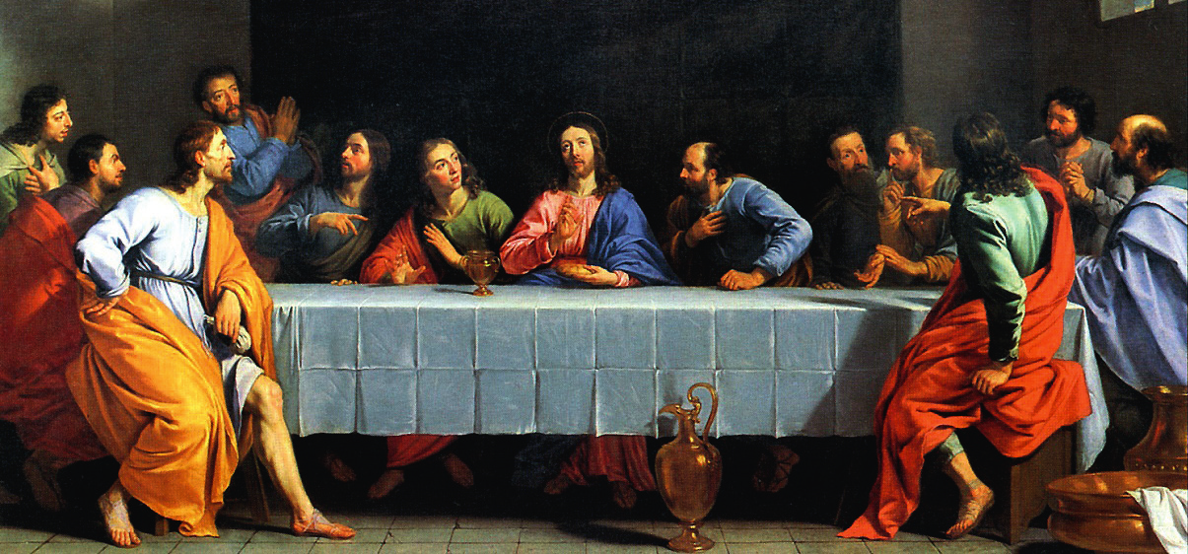

Slide 43
Приближаются ко Мне люди сии устами своими, и чтут Меня языком, сердце же их далеко отстоит от Меня; но тщетно чтут Меня, уча учениям, заповедям человеческим
(Мф. 15:8,9)
…кто будет исполнять волю Божию, тот Мне брат, и сестра, и матерь
(Мк. 3:35)

Slide 44
в истине
(Ин. 4:23)
благовествования Христова
(Фил. 1:27)
Хотя бы сыны Израилевы были числом, как песок морской, только остаток спасется
(Рим. 9:27)

Slide 45
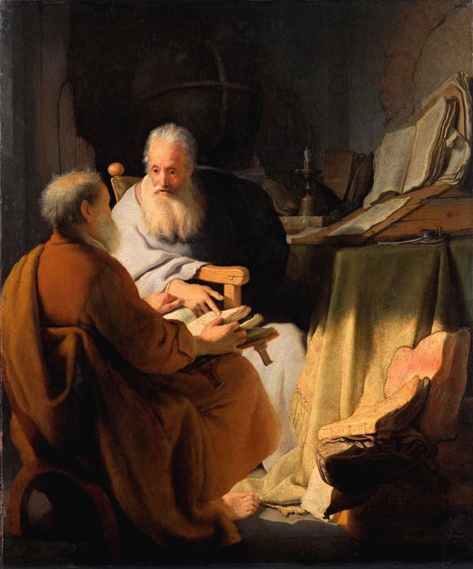

Slide 46
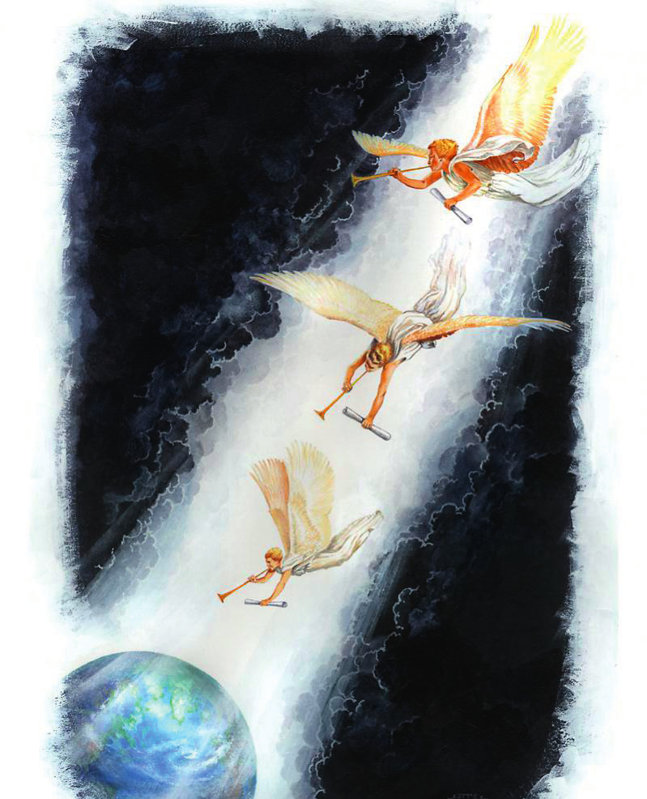

Slide 47
И увидел я другого Ангела, летящего посредине неба, который имел вечное Евангелие, чтобы благовествовать живущим на земле, и всякому племени, и колену, и языку, и народу
(Откр. 14:6)

Slide 48
После сего я увидел иного Ангела, сходящего с неба и имеющего власть великую; земля осветилась от славы его
(Откр. 18:1)
Ибо он тот, о котором написано: “се, Я посылаю Ангела Моего пред лицем Твоим, который приготовит путь Твой пред Тобою”
(Мф. 11:10)

Slide 49
И воскликнул он (ангел) сильно, громким голосом
(Откр. 18:2)
земля осветилась от славы его
(Откр. 18:1)
всякому племени, и колену, и языку, и народу
(Откр. 14:6)

Slide 50
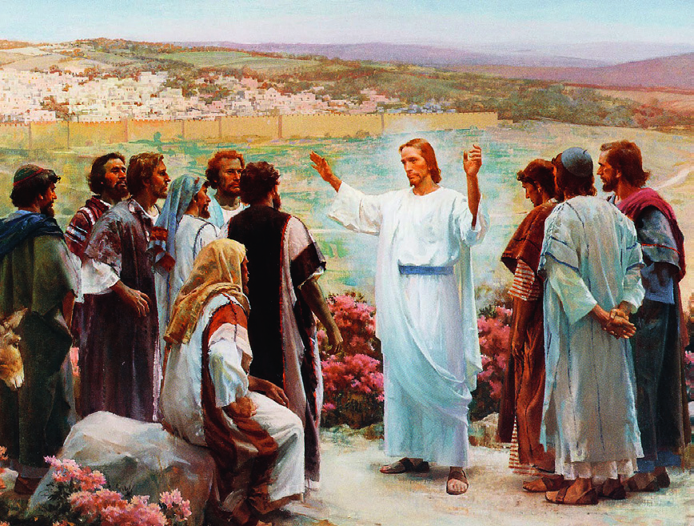

Slide 51
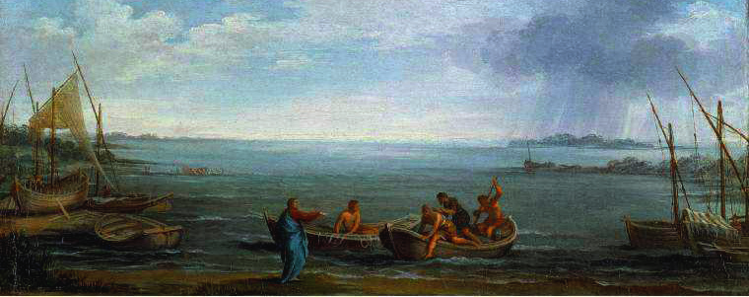

Slide 52
убойтесь Бога и воздайте Ему славу, ибо наступил час суда Его, и поклонитесь Сотворившему небо, и землю, и море, и источники вод
(Откр. 14:7)

Slide 53
Он есть глава тела Церкви
(Кол. 1:18)
главою Церкви, которая есть тело Его
(Еф. 1:22,23)
Кто хочет творить волю Его, тот узнает о сем учении, от Бога ли оно…
(Ин. 7:17)

Slide 54


